Slide 1
eShop5商业管理系统
思迅eShop事业部

Slide 2
1
公司介绍
2
行业案例
COTETS
目录
3
产品结构
4
产品特点
5
会员营销
6
亮点介绍

Slide 3
1
公司介绍

Slide 4
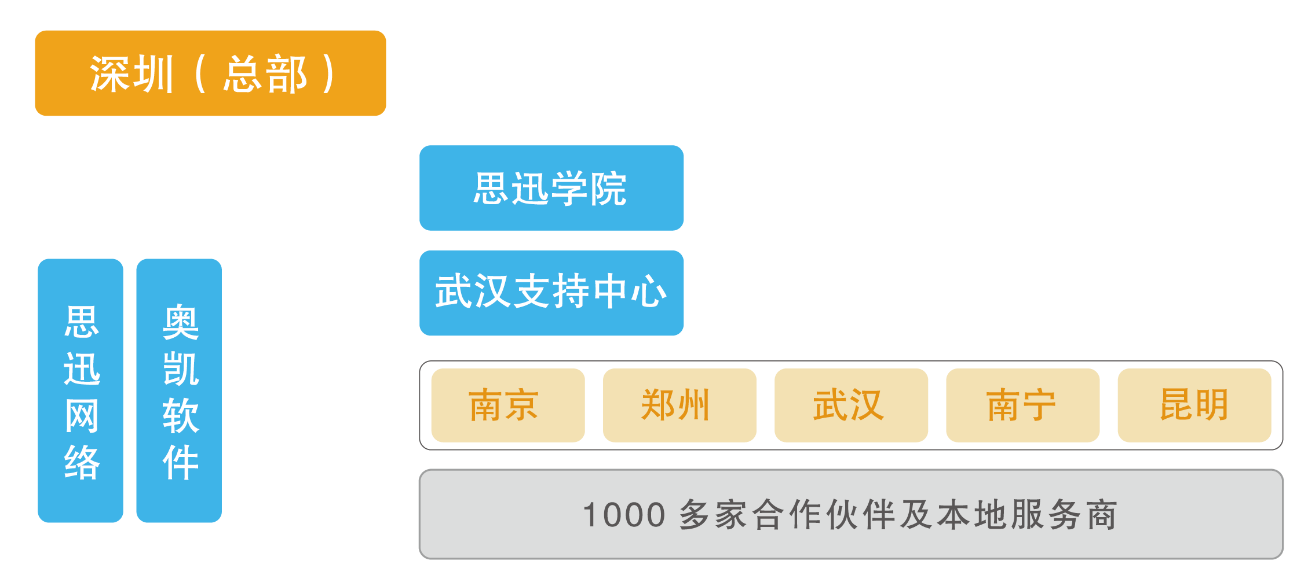
公 司 介 绍
总部位于深圳软件产业基地，是第一批“国家级高新技术企业”和“深圳市重点软件企业”
2017年成功进入新三板创新层，是中国POS行业中唯一一家进入创新层的公司。在南京、郑州、武汉、南宁、昆明设有5家分公司，以及两个全资子公司——深圳市思迅网络科技有限公司、深圳市奥凯软件有限公司，并建立武汉支持中心；思迅软件在全国所有省份的500多个大中城市里，有1000多家合作伙伴，50万终端用户。

Slide 5
公 司 历 程
2017年05月 进入新三板创新层
2017年03月 荣获第十届中国商业信息化行业大会“十年贡献成就奖”
2016年08月 新三板上市（股票代码：838758）
2016年01月 深圳市思迅软件股份有限公司成立
2015年11月 思迅软件设立全资子公司“思迅网络”
2015年10月 思迅软件荣获“2015年中国软件行业最高3A信用评级”
2015年05月 思迅软件荣获“深圳市2014年优秀软件企业”称号
2014年11月 思迅软件发布基于公有云服务模式的
管理软件--思迅天店
2014年11月 思迅软件成立硬件事业部
2014年05月 思迅软件再度获评“深圳市重点软件企业”
2013年12月 引入战略投资者—石基信息（股票代码：002153）
2013年06月 思迅荣获“深圳市重点软件企业”称号
2013年03月 思迅商锐9被评为“2012年深圳市优秀软件产品”
2013年03月 思迅软件荣获“深圳市优秀软件企业”称号
2012年08月 思迅软件被评为“深圳市重点软件企业”
2012年03月 思迅软件被评为2011年深圳市优秀软件企业
2011年12月 思迅软件用户数突破20万
2011年06月 思迅软件推出B/S系列的软件产品
2010年08月 思迅软件名列中国零售信息化解决方案十大供应商
2010年04月 思迅软件荣获行业信息化“十大品牌企业奖”
2009年08月 荣获“2009年度中国行业信息化优秀企业奖”
2009年03月 思迅软件荣获“国家级高新技术企业奖”
2008年03月 思迅软件当选“零售业最受好评十佳IT软件服务商”
2005年02月 荣获IBM亚太区零售业成就奖
1998年05月 推出国内第一个产品化的零售管理
软件 ---“思迅 2001 进销存V2.0”
1995年05月 为沃尔玛中国 POS 系统本地化开发与实施
1991年07月 由IBM投资创立万国软件公司
国家级高新技术企业；
石基信息控股成员企业；
IBM全球一级合作伙伴；
20年专注于流通行业信息化；
中国零售信息化解决方案十大供应商（IDC数据）；

Slide 6
我们的目标：
有 商 业 的 地 方 就 有 思 迅 软 件
六大产品线
零售行业
专卖行业
餐饮行业
B/S
O2O
一体化硬件

Slide 7
2
行业案例

Slide 8
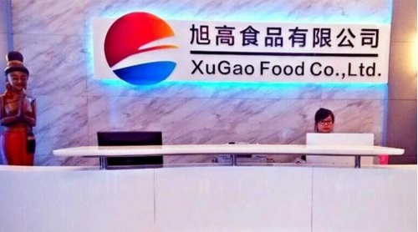
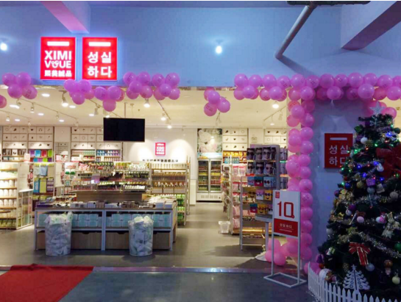
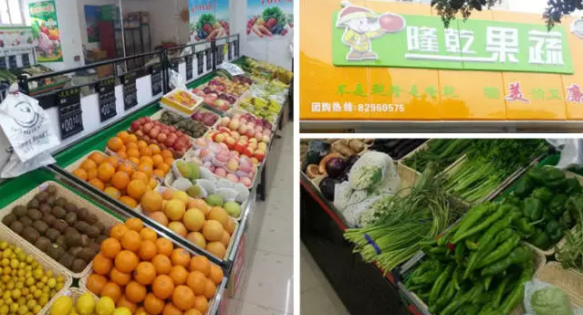
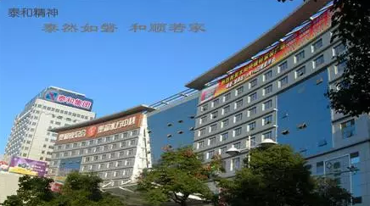
1
客户案例

Slide 9
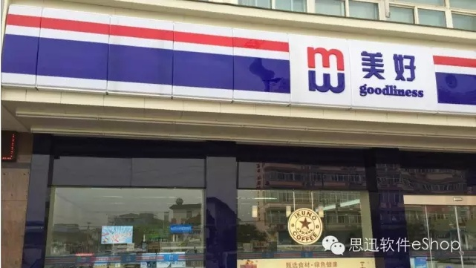
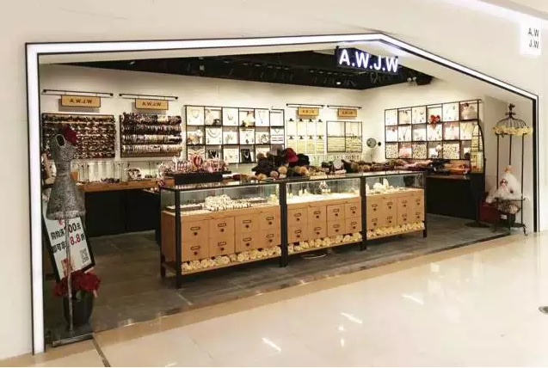
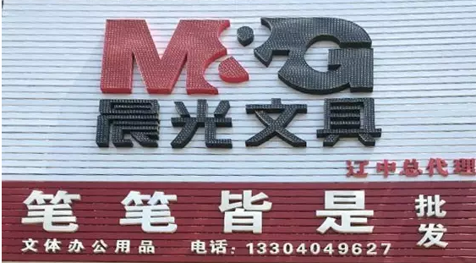
1
客户案例

Slide 10
3
产品结构
为客户打造基于云端的一体化解决方案

Slide 11
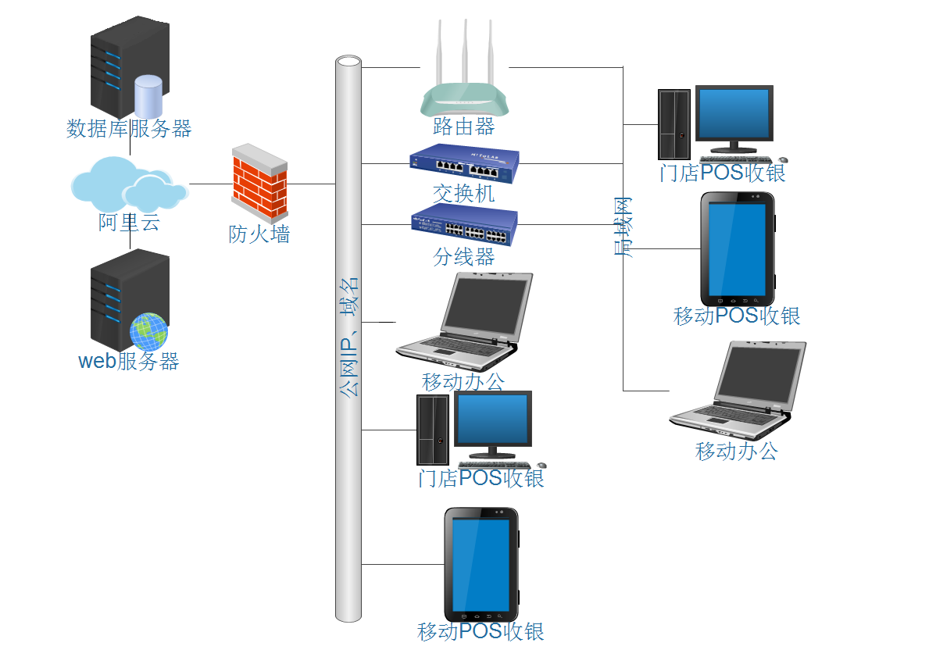
3
产品结构
Notes:
11

Slide 12
3
产品结构 服务器配置
并发数 主参数 | 10用户 以下 | 10-15 | 16-30 | 30-50 | 50-80 | 80-100 | 100以上 | 200以上
CPU | Xeon E3 | Xeon E5 | Xeon E5 | Xeon E5 | Xeon E7 | Xeon E7 | Xeon E7 | Xeon 7550
内存 | 4G | 16G | 16G | 16G | 32G | 32G | 32G | >=32G
网卡 | 双端口千兆网卡 |  |  |  | 双端口万兆网卡
操作系统 | Windows server 2008标准版 |  |  |  | Windows server 2008企业版
数据库 | SQL server 2008 R2 企业版
网络带宽(总部)，门店2M | 8M | 10M | 20M | 20M | 20M | 20M | 20M | >=20M

Slide 13
4
产品特点
六大特点，为助力企业营运腾飞

Slide 14
4
产品特点
易连 超稳 低投 接 定 入
快速 易维 更安 部署 护 全
阿里云——互联网架构
租赁模式
私有云
多用户模式 面向小客户 支持多业态、多品牌 商家快速开店
独立部署模式 面向中大型连锁
资源独享 更安全
Notes:
14

Slide 15
4
产品特点
全新MVC架构
加盟体系管理
A
D
实现软加密
B
E
傻瓜式软件转换工具
C
F
多级审批
一面餐饮 一面专卖

Slide 16
4
产品特点
一体化互联网对接，为企业打通线上线下业务
Offlie
Olie
企业应用
互联网应用
POS系统
互联网平台
一
消
结算系统
在线支付平台
统一对接
体
费
营运系统
化
供应链
平台
思迅
CRM
思迅
订货快
供应链系统
系
者
采购系统
统
微商城
O2O平台

Slide 17
4
产品特点
其 他
微信通
门店 管理
全面业务移动端应用解决方案
提高门店营运效率
门店
要货
门店 库存
订货快
移动
管家
门店
营业额
CRM

Slide 18
4
产品特点
代金券
多种营销方式提高企业营销能力，与 微信、会员系统联动。同时满足企业 对营运营销、会员营销双重要求。
刮刮乐
领用券
折扣券
大转盘

Slide 19
4
产品模块涉及企业全部业务单元
门店POS销售系统
调价运营系统
O2O微商城系统
人力资源系统
供应链系统
门店库存成本核销系统
会员营销系统
移动管家
促销方案系统
连锁集团采购配送系统
门店后台管理系统
决策报表系统
营业员提成系统
微信通
订货快
礼券系统
业绩目标管理系统
会员推荐激励系统

Slide 20
5
会员营销

Slide 21
5
会员营销—拉新
注册/绑定送券
注册有礼
（促销优惠管理--注册/绑定送券）
（微营销--注册有礼）
粉丝推广
自动关注公众号
（店铺管理-粉丝推广员管理）
线下扫码支付自动关注公众号，成为微商店粉丝。
Notes:
21

Slide 22
5
会员营销—锁客
线上优惠券
电子会员卡
（促销优惠管理--优惠券）
随机生成，定时变动。安全、便捷
幸运转盘
消费送券
会员营销
礼券直接推送至会员微信
（微营销--幸运转盘）
线上线下会员折扣同步
限时促销
（系统设置--基本设置）
（微营销--限时促销）
签到送积分
积分换礼
（礼品兑换）
（微营销--签到有礼）
线上充值优惠
（促销优惠管理--充值优惠）
Notes:
22

Slide 23
5
会员营销—运营
会员积分、储值、项目储值
会员标签
线上线下礼券互通
商品积分奖励促销单
积分多档次换取转储值
会员充值限额控制
批量分配营销员
图形报表
微信通工具
更多丰富的图形报表
会员自动升降级
会员区域管理
会员标签定义
精准营销方案
精准营销效果分析
会员批量赠送商品
营销员目标设定、计算、考核分析
会员生日促销会员普通营销
充值优惠
会员营销
Notes:
23

Slide 24
5
会员营销--大数据分析
新客分析（新客开发、会员转介绍）
会员产品结构分析
会员营销
会员累计买满赠、会员礼品赠送、会员充值返利
活跃会员、流失分析、沉睡会员、会员贡献率
短信、微信群发推广
Notes:
24

Slide 25
5
会员营销--礼券
券
绑定注册
分享券
定向券
充值送券
券
现金券
电子券
折扣券
领用券
线上线下一体
精准的发券/用券分析
Notes:
25

Slide 26
6
亮点介绍

Slide 27
6
POS产品
全行业
全功能
领先性
全行业
全功能
领先性
多业态支持 方案覆盖行业需求 功能高度集成 跨平台操作系统支持 门店零维护
会员精准营销
O2O线上线下一体化
会员支付等功能全方面覆盖门店运营
全新MVC架构
单据操作响应速度与处理效率是原先的5倍
不在局限于IE浏览器，支持谷歌、360等主流浏览器，且无需安装控件。
Notes:
27

Slide 28
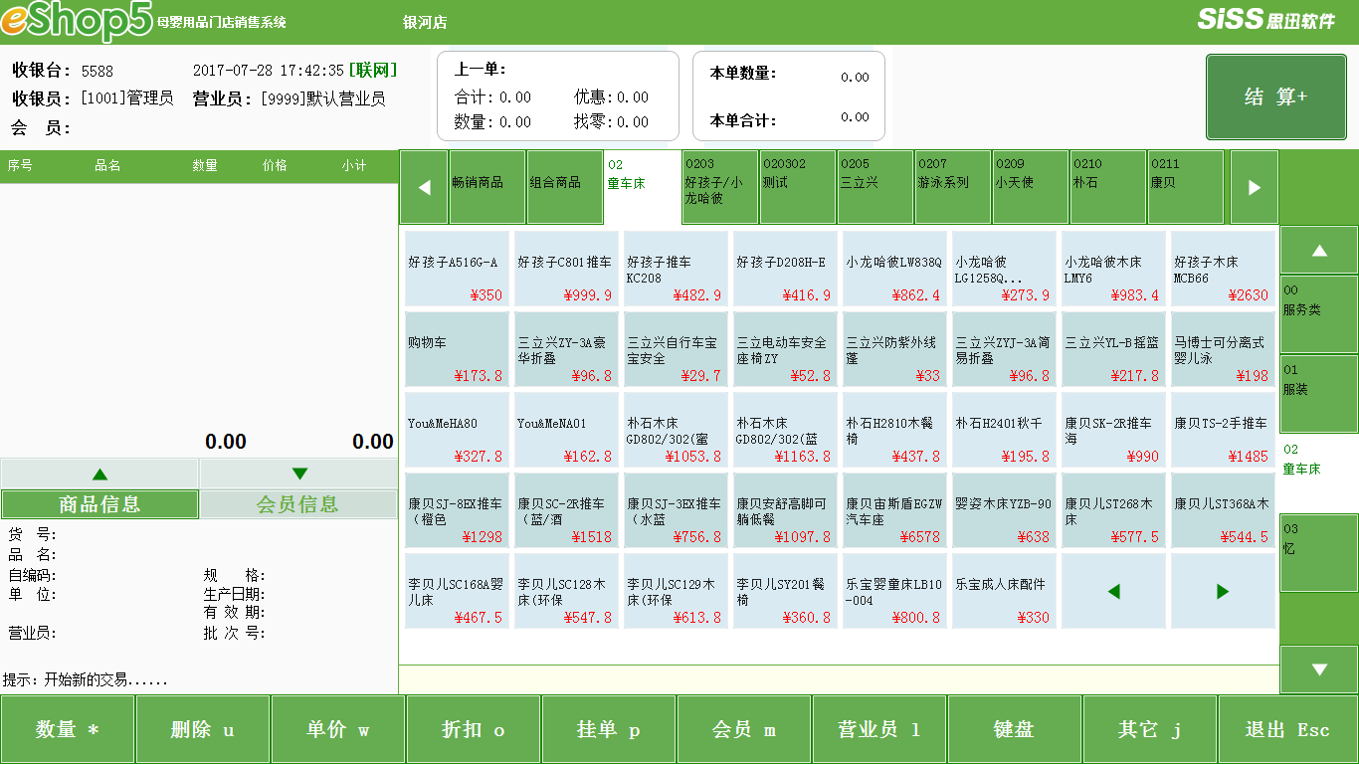
6
POS产品
识别会员、扫码销售、多支付方式、结账等功能高度集成
1
2
操作功能可配置
3
可快速前台发放会员卡
4 灵活的模糊查询功能
5
强大的快速结算能力
6
支持挂单、提单功能
7
支持跨店查库存、取货
8 O2O微订单无缝对接
9
商品原价、折扣情况一目了然
10
门店零维护
Notes:
28

Slide 29
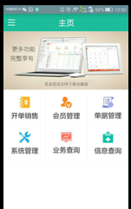
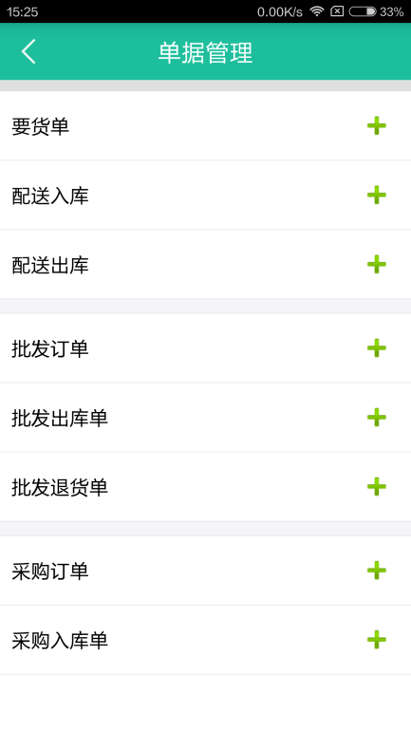
6
微POS
安卓手机、拉卡拉、极盒、商米等多种移动终端全支持
1
2
可在移动端下单
3
快速的支持结算能力和移动扫描
4
线下门店系统无缝对接
Notes:
29

Slide 30
6
移动支付
Notes:
30

Slide 31
6
O2O微商城 +自助应用
营销
营运
粉丝
营销
营运
粉丝
完善的会员注册、充值、电子 券赠送功能 企业新闻、营销活动自动推送 会员可在线充值，购买电子券 快捷的门店定位服务，协助客户快速下单到最近门店
送货上门
到店取货
自助结账
自助支付
自助营销
完善的粉丝互动营销能力
导购一对一会员精准营销
Notes:
31

Slide 32
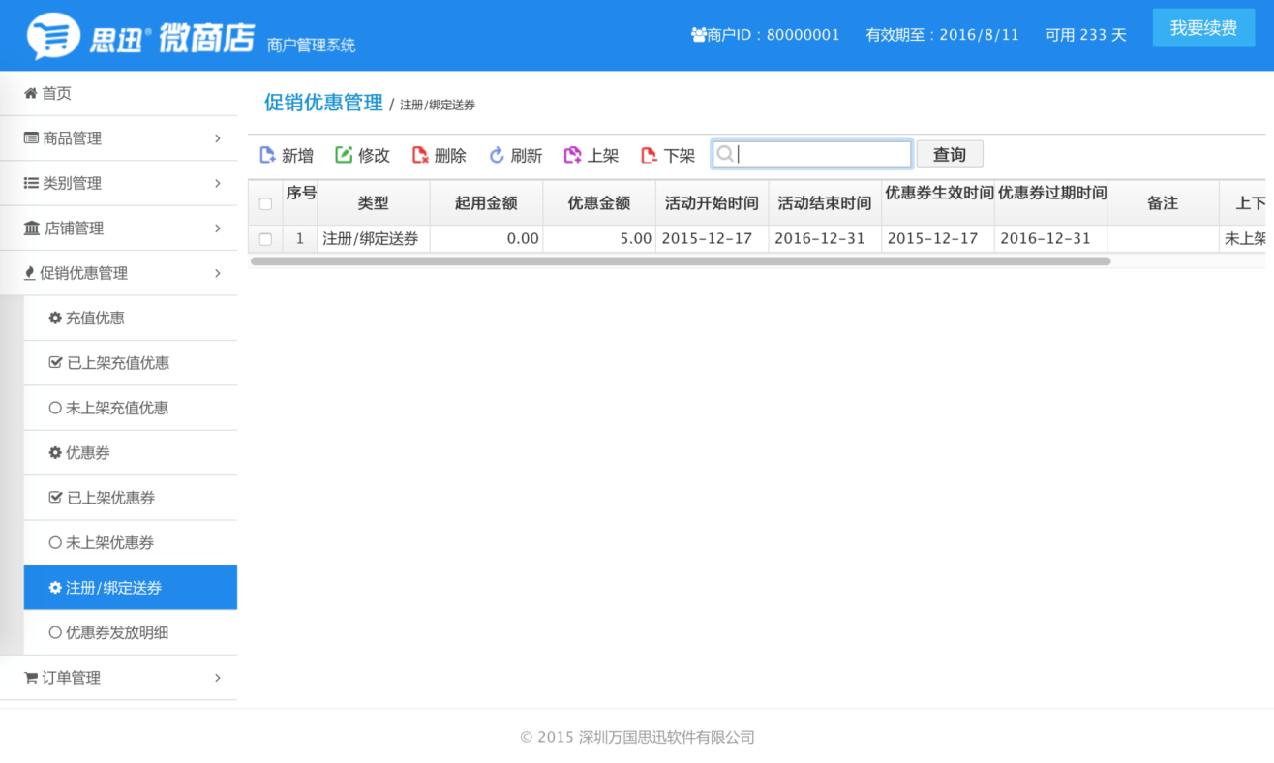
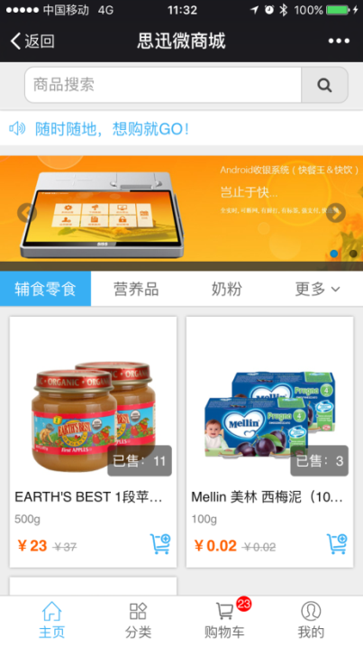
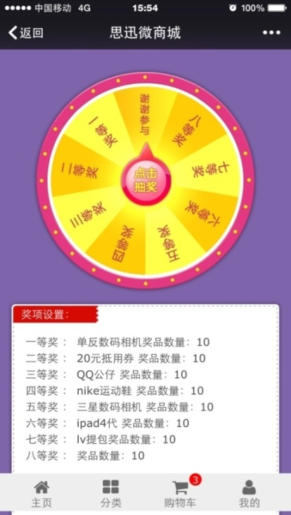
6
O2O微商城 全面的移动端应用与营销
企业微信号管理
灵活的新闻发布功能
微信号菜单自定义
微信号功能与POS联动
支持虚拟会员功能，可在
线完成储值、积分、消费
对门店进行定点下单
会员互动
大转盘、刮刮乐、分发好友奖券，
等多种抽奖游戏支持
可与后台营销系统联动，将营销
策略直接集成到客户的手机终端
快捷的使用方式，客户可在手机
端或POS系统中直接使用营销活
动
营销活动管理
多样化的礼品管理
全面的劵管理，代金券、折扣券、领用劵
灵活的营销活动设置。会员日、有奖签到、消费打折、积分兑换、
免费领取、有奖竞答、开卡有奖、生日营销、短信营销
Notes:
32

Slide 33
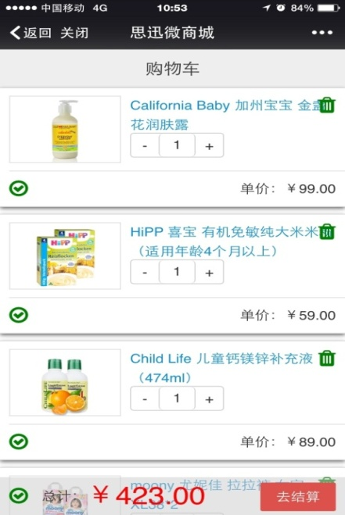
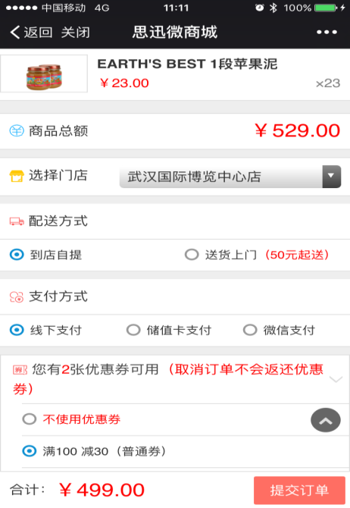
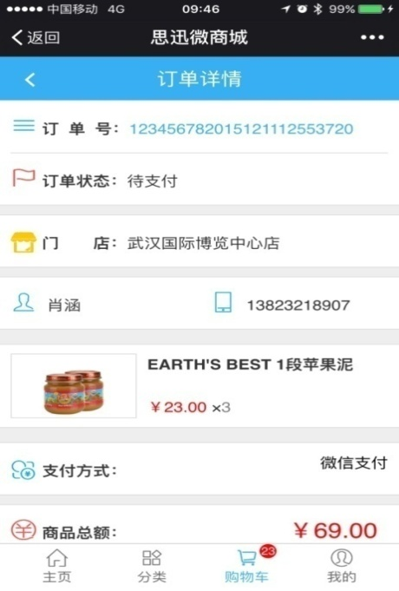
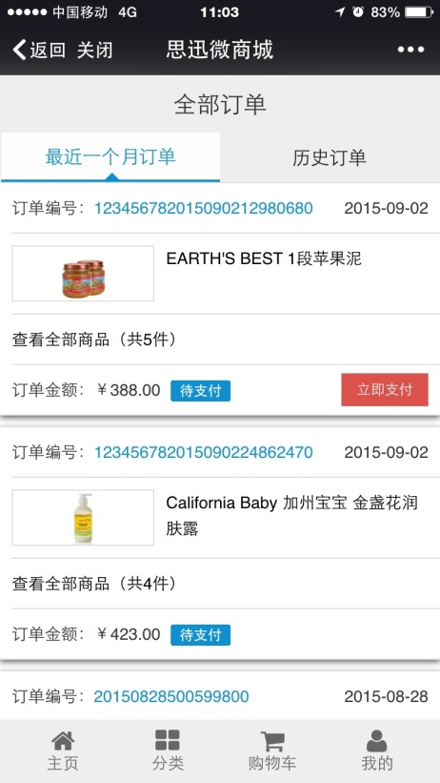
6
全面的自助营运功能
购物车
确认订单
订单详情
订单列表
顾客在线下单之后实时在线下系统弹出提示信息，无需人工干预
物流方式为送货上门／到店自提；付款方式为线下支付／微信支付／储值卡支付
●
●
Notes:
33

Slide 34
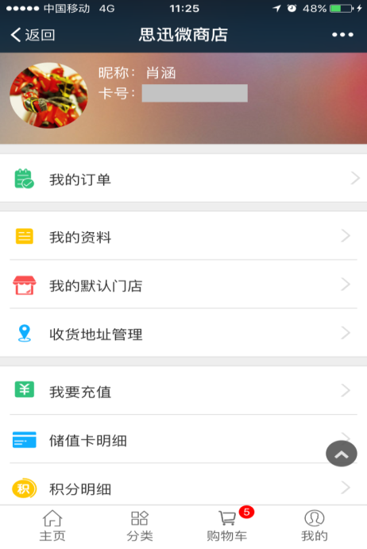
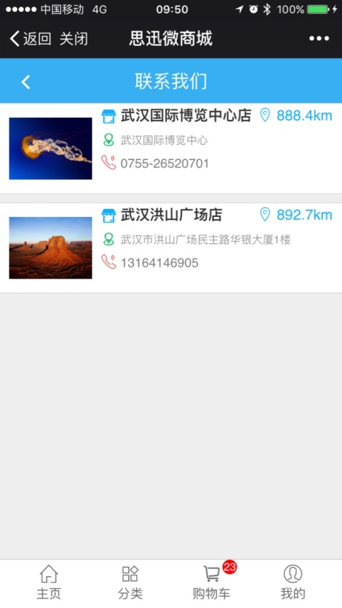
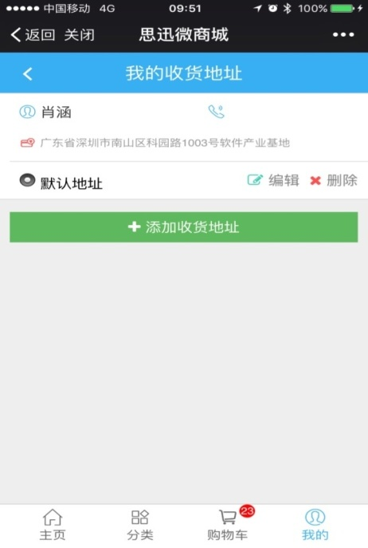
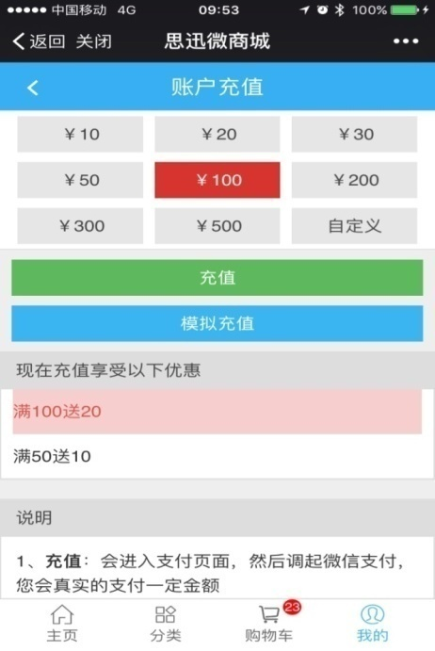
6
完整的会员营销体系
用户中心
门店管理
地址管理
在线充值
绑定实体卡会员可在线查询积分／储值余额，积分明细／储值纪录，支持为储值卡在线充值，手机端管理默认门店和收货地址
Notes:
34

Slide 35
6
微商城助手
随时查看营运情况
众多指标分类查询 实况+历史同步查询 收入分类多样化展示 商铺收益一目了然 会员信息随时查询 一键操作简单快捷
Notes:
35

Slide 36
6
门店管理
全业务
领先性
全业务
领先性
B/S架构完美解决门店与总部、配送中心之间的数据流转及响应。可实现精准要货，降低配送资源浪费，提供灵活的门店成本管理，让企业可在第一时间了解企业营运情况。手机移动端应用，灵活高效的进行业务操作
营运管理
仓储管理
要货申请
自主采购
损耗管理
成本管理
资金管理
协同出入库
Notes:
36

Slide 37
6
库存管理
入库：
引用上游单据快速入库
盘点：
类别、品牌、单品盘点支持，可直接生成空白盘点表进行盘点。
门店调拨：
可由门店发起调拨，调 拨单生成后，对方门店 也可同时查询到调拨单
退库：
可完成退库、退货操作
完善的库存管理，出入库管理灵活的处理门店的各种出入库业务。

Slide 38
6
门店验货
供货商到货
配送中心到货
验收
入库
调拨到货
配送入库功能是为了门店处理配送与要货和门店调配物资之间的差异。物资在配送的过程中可能会出现一些突 发状况，导致送到门店的物资和门店申购或调配的物资之间存在差异。所以总部配送到门店、直配供货商配送到门 店、其他门店调拨到门店的物资，都需要门店验收之后，才能入库。这样就保证了门店物资入库的准确性。当发现存在差异数量时，自动生成回调单，提醒总部及配送中心及时处理配送差异。

Slide 39
6
总部管理中心
总部
配置
营销
配置
领先性
总部配置
营销配置
领先性
门店管理 促销管理 价格管理 提成管理
商品管理 支付管理 调拨管理
决策分析
促销方案中灵活的限制条件和活动类型， 可组合出丰富多样的营销活动 根据会员等级、门店区域设定活动权限，并可 灵活设置活动互斥 全面的营销分析，可快速了解活动带来的效益和成本
多品牌、多业态、国际化，为企业全面发展打下良好基础。自选方案、场景定义、满足门店个性需求
统一设定 整体分析 实现集团统 一管控

Slide 40
6
总部管理中心
基础 档案
建立：基础档案涉及门店市场、督导、运营、商圈、品牌、类型、营业收入、其他业务收入、 停售/停购/淘汰商品、支付方式；加盟商定义；服装类型花色尺码定义；三级保质期预警；
门店 管理
维护：门店基础信息档案、门店员工基础信息、门店部门档案、门店区域档案、门店POS设备设置、 门店快捷键设置等。
角色 权限
设置：角色（总部老板、总监、大区经理、店长、收银员、营业员、财务、出纳、系统管理员），启用， 禁用。
配送 管理
维护：门店的要货申请；店与店之间的调货申请；总部、配送中心、门店之间的物流配送管理。
营销 管理
灵活：简单灵活的营销活动涉及活动范围；活动设置（生效门店、会员登记、时间范围、类别、品牌、单品、礼券、限购）。
辅助 管理
发布：公告发布、数据发布（基础数据、门店管理、商品设置、方案内容、场景数据、营销活动）
分析 报表
分析：营业分析、财务分析、决策分析

Slide 41
6
总部决策分析
140%
100%
120%
100%
75%
80%
62.5%
60%
50%
40%
20%
25%
0%
0%
一月
二月
三月
四月
2010
2017
毛利率
将门店经营数据统一上传，统一分析，结合采用数据挖掘和智能分析技术，融合行业先进的管理理念，为企业管理 者和决策者提供数据支撑，是企业持续发展，全面提升管理水平的重要工具。

Slide 42
谢谢

